Slide 1

Clase 24
MySQL Parte 2
Temas: Sentencias DDL: (create , alter y drop), Data Manipulation Language (DML): Insert , Delete y Update

Slide 2
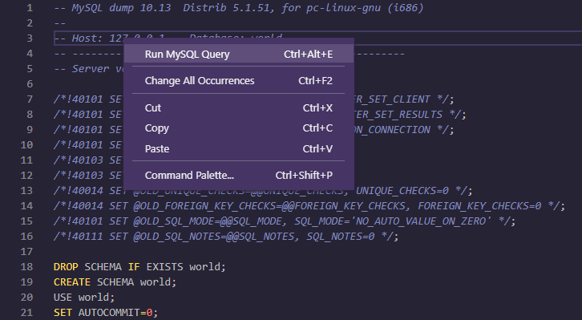
Crear una base de datos de prueba
WORLD.SQL
Los pasos se detallan para VSCode pero para MySQL Workbench y phpMyAdmin resultan similares.
Descargar world.sql del Aula Virtual y abrir con Visual Studio Code.
Apretar botón derecho -> Run SQL Query.

Slide 3
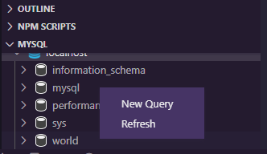
Crear una base de datos de prueba
WORLD.SQL
Los pasos se detallan para VSCode pero para MySQL Workbench y phpMyAdmin resultan similares.
Apretar botón derecho -> Run SQL Query.

Slide 4


Slide 5
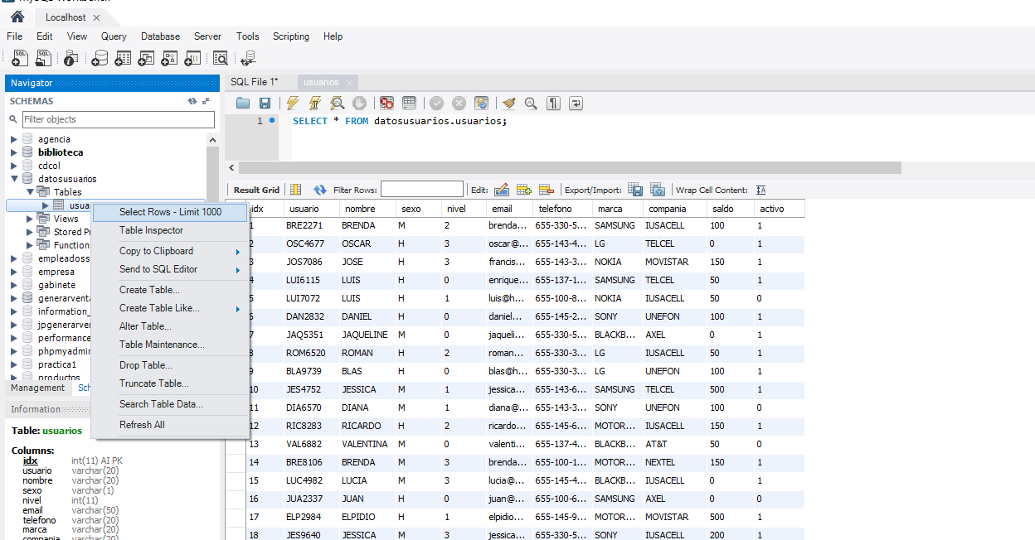
MySQL Workbench: ver una BD y acceder a sus tablas
Una vez que nos conectamos al LocalHost, previa conexión con XAMPP, podremos acceder a ver las bases de datos y sus tablas:
Bases de datos (schemas)
Tablas (entidades)
Registros seleccionados

Slide 6
Sentencias DDL: CREATE, ALTER y DROP
El lenguaje de definición de datos (Data Definition Language, o DDL), es el que se encarga de la modificación de la estructura de los objetos de la base de datos. Incluye órdenes para modificar, borrar o definir las tablas en las que se almacenan los datos de la base de datos.
El lenguaje DDL o de definición de datos, contiene sentencias que permiten crear, modificar o eliminar objetos en el esquema interno de la base de datos en base al esquema conceptual.
Para ello se utilizan tres sentencias:
CREATE
ALTER
DROP
Más información: https://sites.google.com/site/sqlismysin/home/lenguaje-de-definicion-de-datos-ddl

Slide 7
Creando una Base de Datos
CREATE DATABASE crea una base de datos con el nombre de indicado en esa orden.
Para utilizar esta declaración, se necesita el privilegio o permiso del sistema de la base de datos. CREATE SCHEMA es sinónimo de CREATE DATABASE.
Se produce un error si la base de datos ya existe y no le especificaste IF NOT EXISTS.
La misma puede ser creada de la siguiente manera:
CREATE DATABASE databasename;
Ver las tablas de una Base de Datos
Para ver las tablas existentes en una base de datos tipeamos:
SHOW TABLES;

Slide 8
Crear una Tabla
Creamos una tabla llamada “alumnos” tipeando:
CREATE TABLE alumnos (
dni int(11),
nombre varchar(30),
apellido varchar(30),
fecha_nac date
);
Si intentamos crear una tabla con un nombre ya existente (existe otra tabla con ese nombre), mostrará un mensaje de error indicando que la acción no se realizó porque ya existe una tabla con el mismo nombre.

Slide 9
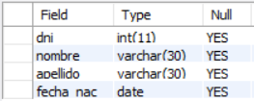
Ver la estructura de una Tabla
Para ver la estructura de una tabla usamos el comando "describe" junto al nombre de la tabla:
DESCRIBE alumnos;
Aparecerá lo siguiente:

Slide 10
Eliminar una Tabla
Para eliminar una tabla usamos "drop table". Tipeamos:
DROP TABLE alumnos;
Si tipeamos nuevamente:
DROP TABLE alumnos;
Aparece un mensaje de error, indicando que no existe, ya que intentamos borrar una tabla inexistente. Para evitar este mensaje podemos tipear:
DROP TABLE IF EXISTS alumnos;

Slide 11
Modificar una Tabla
¿Qué sucede si quisiéramos cambiar algo en la tabla que creamos?
¿Cómo haríamos si quisiéramos agregar o eliminar una columna?
Para agregar, eliminar o modificar una columna utilizamos la sentencia ALTER.
Para agregar una columna:
ALTER TABLE nombre_de_tabla
ADD nombre_de_columna tipo de dato;
Para eliminar una columna:
ALTER TABLE nombre_de_tabla
DROP COLUMN nombre_de_columna;

Slide 13

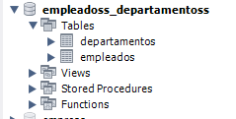
Creando nuestra primer BD
Crearemos nuestra primer BD llamada empleados_departamentos. Utilizaremos el archivo bd_empleados_departamentos.sql para ejecutar la sentencia SQL que la crea. Para ello seguiremos los siguientes pasos:
Abrir el archivo que contiene la sentencia SQL.
Pegar todo el texto dentro de una nueva consulta SQL
Ejecutar desde el ícono del rayo:
Quedará creada la Base de Datos con dos tablas: departamentos y empleados

Slide 14
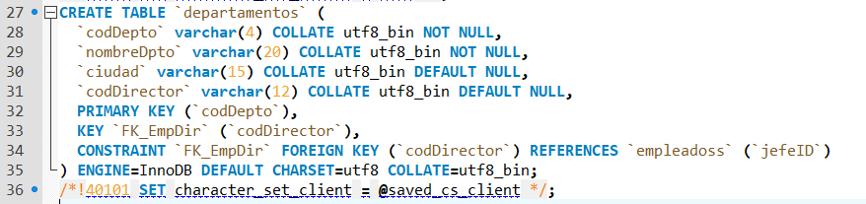
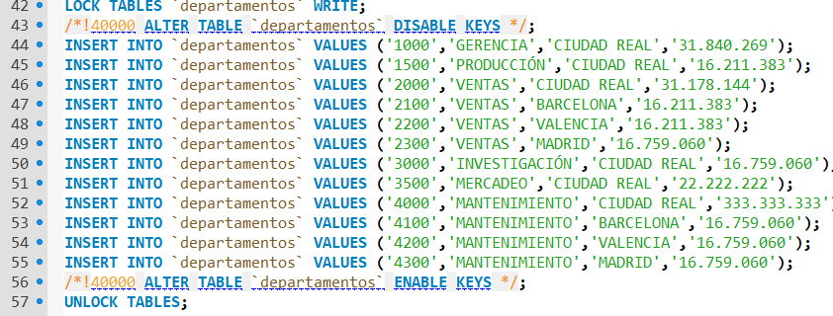
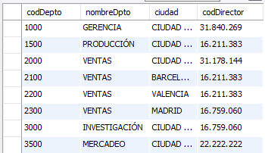
Creando nuestra primer BD
Para crear una tabla utilizamos CREATE TABLE e indicamos cuáles son las columnas (atributos/campos) que conformarán nuestra tabla:
Para agregar registros utilizamos INSERT INTO nombredelatabla VALUES y estos datos van separados por comas en el mismo orden en que fueron incorporados los campos.
Registros insertados!

Slide 15
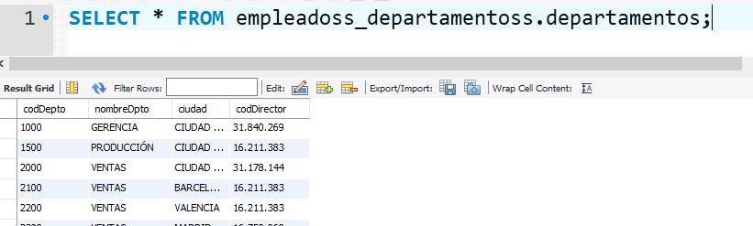

¿Cómo se ven los datos de nuestras tablas?
Haciendo clic con el botón derecho en nuestra tabla y seleccionando Select Rows – Limit 1000 veremos los resultados de nuestra primer consulta SQL:
Con CTRL + Enter ejecutamos la consulta, o con el ícono del rayito:
¿Cómo traducimos esto? Estamos diciendo que seleccione todos los registros de la tabla departamentos del schema (base de datos) empleados_departamentos.

Slide 16
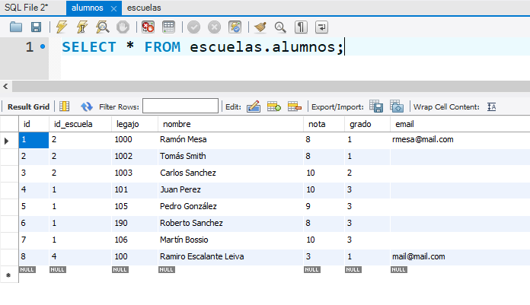
Las claves principales
Utilizaremos la BD escuelas. Las tablas van a tener una clave principal, que es un identificador único para cada registro de la tabla. Para definirla tenemos que analizar las claves candidatas, aquellas que podrían ser claves principales, un valor propio de ese registro que identifique de forma única esa instancia del dato.
Cada registro debería tener un identificador único, para evitar duplicados:
IMPORTANTE: Los strings no suelen ser buenos candidatos para clave primaria.

Slide 17
Agregar un registro
Para agregar un registro podemos escribir directamente en la tabla y al escribir el último dato debemos hacer clic en aplicar (se puede hacer luego de agregar varios registros). Se nos generará la siguiente instrucción SQL:
Eliminar un registro
Para eliminar un registro podemos hacerlo desde el botón derecho a la izquierda del registro y luego hacer clic en aplicar. Debemos confirmar la siguiente instrucción SQL:
En este caso estamos eliminando el registro del alumno cuyo id es el número 8.

Slide 18
Material complementario (sitios y videos)
Editor SQL On-Line “SQL Fiddle”: permite probar scripts sql en los motores más populares (MySQL, Oracle, PostgreSQL, SQLite, SQL Server), este sistema en la nube impulsa al aprendizaje sin complicaciones de instalación o alguna conexión que se tenga que configurar. http://sqlfiddle.com/
Instalar MySQL y MySQL Workbench: ver video Instalar MySQL y MySQL Workbench en el Aula Virtual.
Instalar XAMPP y phpMyAdmin: ver video Instalar XAMPP y phpMyAdmin en el Aula Virtual.
Instalar XAMPP y MySQL Workbench: https://youtu.be/wFZtb5UYRjM
Primer encuentro con una Base de Datos MySQL (MySQL Workbench): ver video Primer encuentro con una Base de Datos MySQL (MySQL Workbench) en el Aula Virtual.
Primer encuentro con una Base de Datos MySQL (XAMPP y phpMyAdmin): ver video Primer encuentro con una Base de Datos MySQL (XAMPP y phpMyAdmin) en el Aula Virtual.
Píldoras informáticas: https://www.pildorasinformaticas.es/course/curso-sql/curriculum/

